Slide 1
Control básico de Hardware con Apache Córdova e Intel XDK
Lic. Santiago Rodríguez Paniagua.

Slide 2
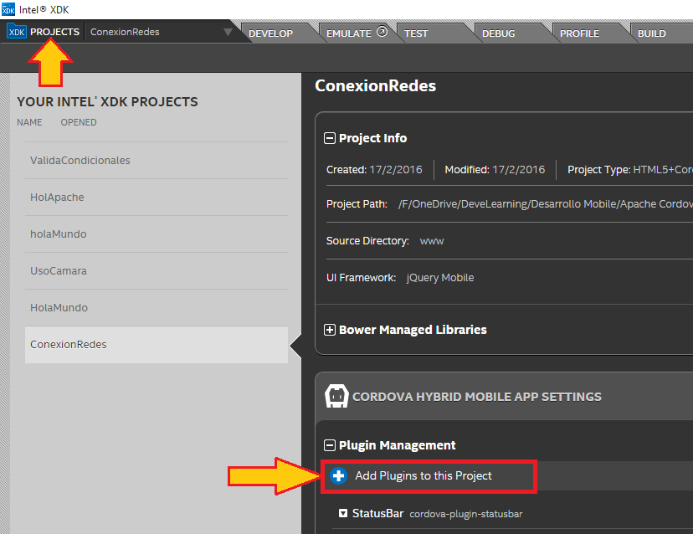
Plugin para comprobar el estado de la red #1

Slide 3
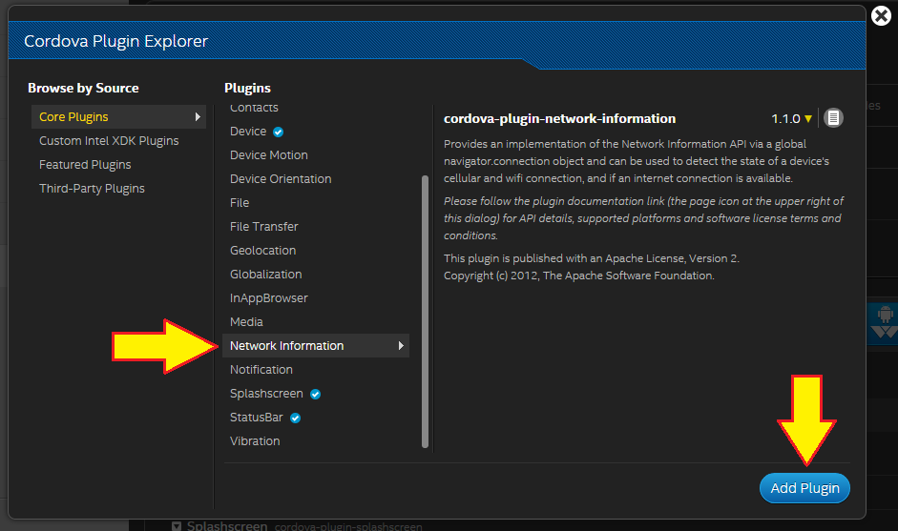
Plugin para comprobar el estado de la red # 2

Slide 4
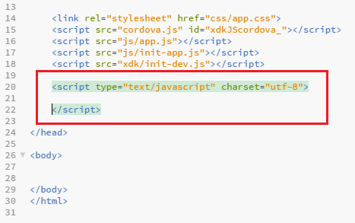
Agregamos las etiquetas de Script

Slide 5
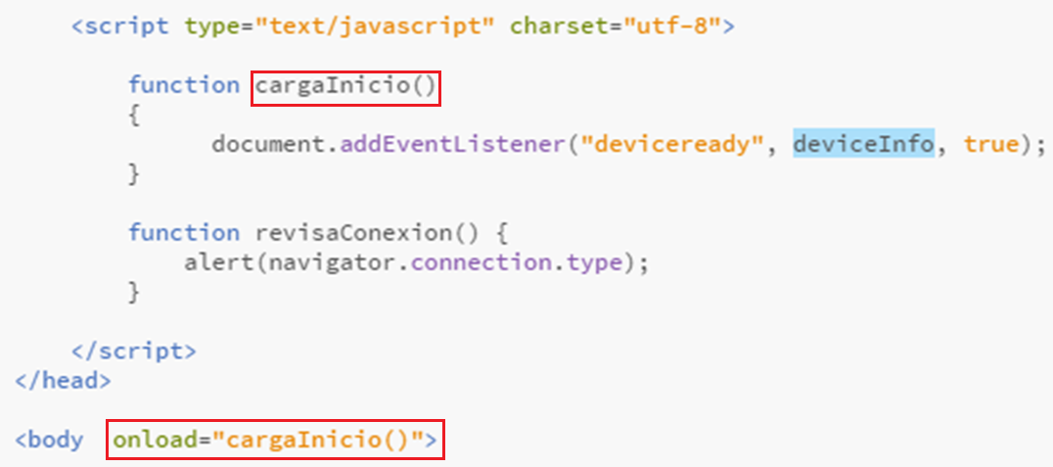
Comprobar el estado de la red #1

Slide 6
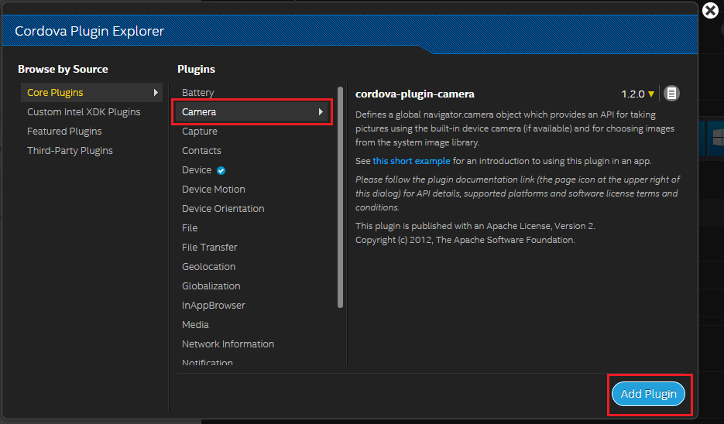
Plugins para controlar la Cámara

Slide 7
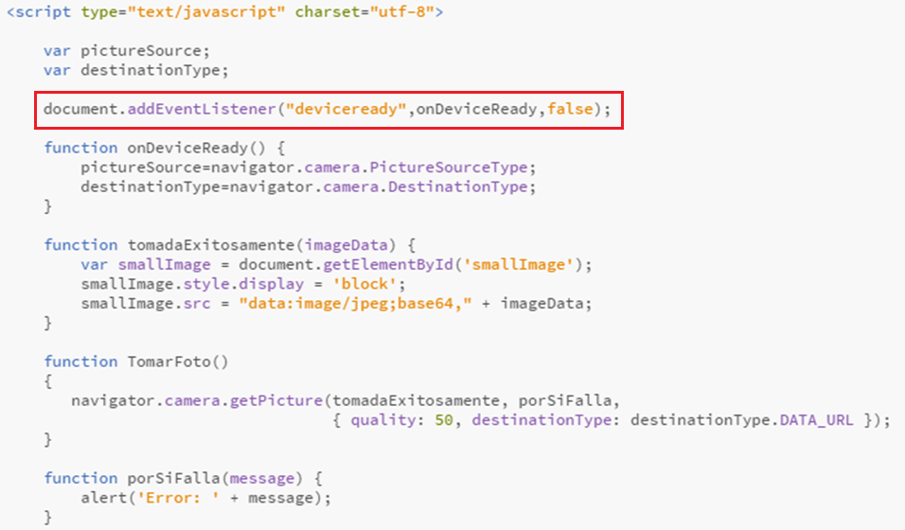
Controlar la Cámara #2

Slide 8
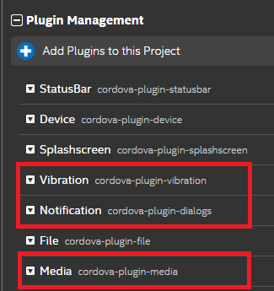
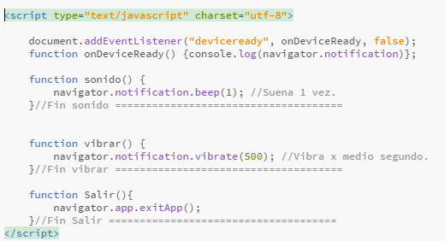
Hacer vibrar el teléfono y emitir un sonido (beep)

